Slide 1
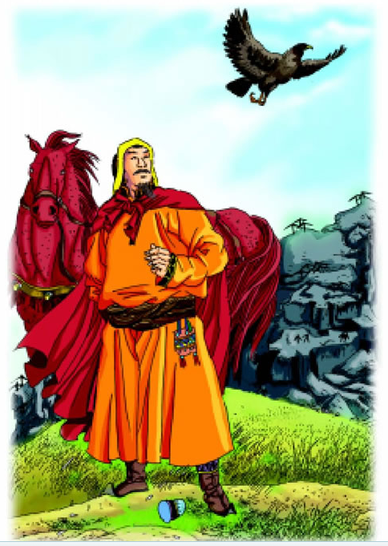
成吉思汗
和
鹰

Slide 2
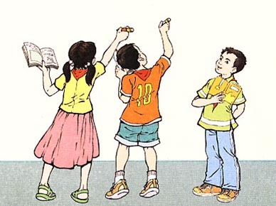
会读会写
PPT模板下载：www.1ppt.com/moban/ 行业PPT模板：www.1ppt.com/hangye/
节日PPT模板：www.1ppt.com/jieri/ PPT素材下载：www.1ppt.com/sucai/
PPT背景图片：www.1ppt.com/beijing/ PPT图表下载：www.1ppt.com/tubiao/
优秀PPT下载：www.1ppt.com/xiazai/ PPT教程： www.1ppt.com/powerpoint/
Word教程： www.1ppt.com/word/ Excel教程：www.1ppt.com/excel/
资料下载：www.1ppt.com/ziliao/ PPT课件下载：www.1ppt.com/kejian/
范文下载：www.1ppt.com/fanwen/ 试卷下载：www.1ppt.com/shiti/
教案下载：www.1ppt.com/jiaoan/
shòu
wàn
ào
狩猎 手腕 懊悔不已
níng
chǒng
yì
zài
拧断 宠爱 小心翼翼 满载而归

Slide 3
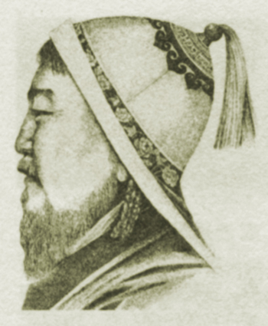
一代天骄——成吉思汗
成吉思汗是中国历史上伟大的军事统帅，他波澜壮阔、金戈铁马的一生令人叹为观止。有人曾经统计过，成吉思汗一生共进行了60多次战争，除十三翼之战因实力悬殊主动撤退外，没有一次失败过。因此有学者说：“成吉思汗是后人难以比肩的战争奇才。” 尽管后人对他残酷的攻城掠地多有微词，但这并不影响他作为马背天骄的伟人地位。

Slide 4
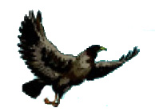
鹰
鹰是内蒙古大草原上正义的象征。它生活在我国北方地区,强健、凶悍，是猛禽之一。幼鹰常常被牧民驯养，成为猎鹰，帮助人们捕捉野兔等猎物。

Slide 5
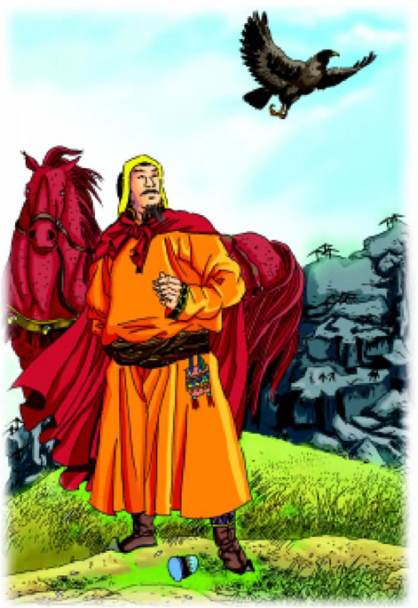
朗读课文，整体把握
成吉思汗和鹰之间到底是什么关系，他们之间发生了什么事呢？

Slide 6
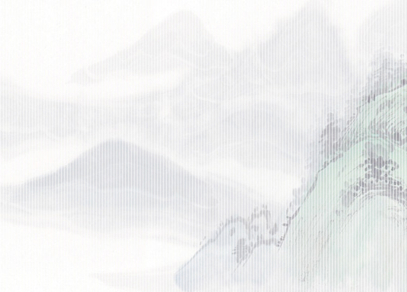
依据课文内容填空
（ ）的泉水
（ ）的季节
（ ）的天气
（ ）的猎鹰
有毒
干燥
炎热
忠诚

Slide 7
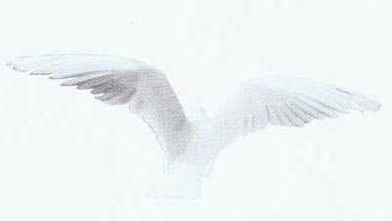
四
成吉思汗的水杯_____次都被鹰撞翻，于是他_________，结果把那只鹰射杀了。他明白了事情的真相后，感到_________ 。成吉思汗从这个教训中悟出了一个道理，那就是：___________________________。
气急败坏
懊悔不已
永远不要在发怒的时候处理任何事情

Slide 8
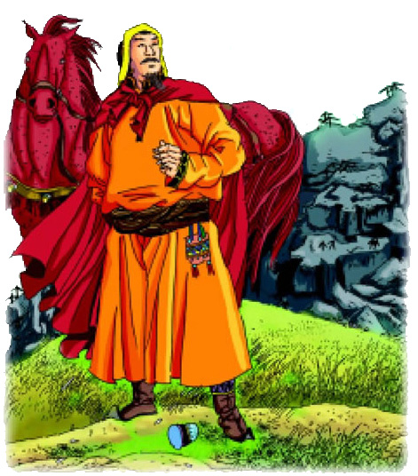
成吉思汗四次接的泉水都被鹰撞翻了，他的心情发生了怎样的变化？
选读课文，理解内容

Slide 9
（一）鹰打掉了杯子，水全洒在地上。
不生气。
（二）鹰俯冲下来，撞掉了杯子。
有点生气了。
（三）鹰第三次撞翻了杯子。
真的生气了。
（四）鹰飞扑下来，扑掉了杯子。
气急败坏。

Slide 10

阅读感悟
成吉思汗从这个教训中悟出了一个道理：永远不要在发怒的时候处理任何事情。那么你由这个故事悟出了什么道理呢？请结合实际说说你的看法。

Slide 11
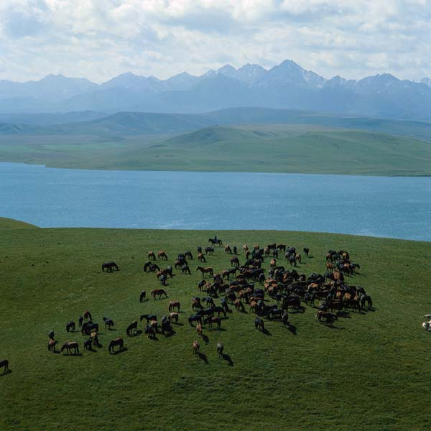
再见

